Slide 1

Technologie Internetu
wykład 12: Web Services
Piotr Habela
Polsko-Japońska Wyższa Szkoła
Technik Komputerowych

Slide 2
W poprzednich wykładach
Zapoznaliśmy się z technologiami dedykowanymi do bezpośredniej obsługi XML – wraz z definicją samego języka tworzą one fundament dla nowej funkcjonalności przyszłego WWW.
Technologie rozwijane w związku z XML lub na jego bazie, „odkrywają” często na nowo dojrzałe dziedziny informatyki, aby zrealizować ich założenia w środowisku WWW (by przełamać istniejące wcześniej bariery współdziałania).
O ile ta uniwersalność stanowi istotnie nową jakość, to jednak warto wspomnieć o krytyce rozwijanych przez W3C rozwiązań: zarzuca się im chaotyczność i niekompetencję (ignorowanie dobrych wzorców z przeszłości).
Głównym postulatem nowych technologii WWW jest uczynienie zasobów czytelnymi / manipulowalnymi przez oprogramowanie.
Wszystkie te spostrzeżenia stosują się też do omawianej tu technologii Web Services.

Slide 3
Plan wykładu
Technologie oprogramowania pośredniczącego w systemach rozproszonych.
Web Services – definicja i sytuacja na rynku.
Inicjatywa W3C w zakresie Web Services.
Specyfikacja protokołu SOAP (Simple Object Access Protocol).
Model RPC w oparciu o SOAP.

Slide 4
Technologie systemów rozproszonych - założenia
Wraz z pojawieniem się koncepcji systemów rozproszonych, wystąpił podział na elementy klienckie i serwerowe. Kluczową zaletę stanowiło początkowo rozproszenie przetwarzania dla uniknięcia wąskich gardeł.
Najważniejszym zadaniem dla poprawienia produktywności budowy takich systemów stało się odizolowanie interfejsów od szczegółów implementacyjnych poszczególnych platform.
Pierwowzorem tego rodzaju interfejsów stało się oparte na podejściu proceduralnym RPC (Remote Procedure Call).
Obecnie dominują standardy oparte na pojęciach obiektowych: CORBA, DCOM i RMI.

Slide 5
CORBA – Common Object Request Broker Architecture
Specyfikacja neutralna w stosunku do producentów, niezależna od konkretnego języka programowania: wspiera szereg wiązań.
Definiuje własny protokół wymiany komunikatów IIOP (Internet Inter-ORB Protocol).
Współdziałanie jest realizowane poprzez działające w każdej części rozproszonej aplikacji oprogramowanie pośredniczące zwane brokerem żądań obiektów (ORB).
W porównaniu z innymi technologiami, odpowiednio zaprojektowane oprogramowanie oparte na standardzie CORBA zapewnia szczególnie wysoką wydajność rozproszonej komunikacji.
Wady: ekspresyjność środków programistycznych jest ograniczona dążeniem do wyodrębnienia wspólnego mianownika wszystkich wspieranych języków programowania.

Slide 6
RMI – Remote Method Invocation
Technologia oparta na języku Java. Stąd nie jest tu potrzebny abstrakcyjny język interfejsów, jak to ma miejsce w standardzie CORBA. Zamiast tego, do opisania interfejsów do odległych obiektów stosuje się bezpośrednio deklaracje interfejsów Javy, z zachowaniem odpowiednich reguł (m.in. serializowalność przekazywanych do odległej metody parametrów).
Podobnie jak w wypadku CORBA, celem sformułowania komunikatu do określonego obiektu (odpowiadającego wywołaniu jego metody), aplikacja musi wcześniej dysponować jego referencją. Jednym ze sposobów uzyskania takowej jest odwołanie się do usługi nazwowej.
Używa Java Remote Method Protocol (JRMP).
Specyfikacja znacznie uboższa w kwestii dodatkowych usług w porównaniu z CORBA.

Slide 7
DCOM – Distributed Component Object Model
Zbudowany jako warstwa oparta na proceduralnym DCE RPC.
Specyfikuje język definicji interfejsów IDL, przypominający składnią C++. Podobnie jak w wypadku CORBA interfejsy te są kompilowane celem uzyskania kodu tzw. szkieletów i pieńków w jednym z obsługiwanych języków. Interfejsy są również rejestrowane w rejestrze systemowym.
Podobnie jak RMI obsługuje rozproszone zbieranie nieużytków (distributed garbage collection).
Technologia ta wprowadza również własny protokół: ORPC (Object Remote Procedure Call).

Slide 8
Technologie aplikacji rozproszonych a współdziałanie
Wszystkie wymienione technologie cechuje podobna koncepcja działania i zbliżona funkcjonalność.
Klient i serwer muszą używać tej samej technologii (różne protokoły). Próbą ominięcia tego ograniczenia jest np. technologia RMI over IIOP, czy też budowanie pomostów służących tłumaczeniu żądań.
Technologie te zaprojektowano z myślą o zastosowaniach lokalnych (intranety) – stąd istnieją m.in. problemy z przekraczaniem zapór firewall.
Pomimo szerokiego wsparcia np. dla CORBA, wszyscy już pogodzili się z nieuchronnością współistnienia na rynku kilku różnych technologii.
Aby zatem sprostać występującej w Internecie heterogeniczności (zarówno serwerów jak i klientów), niezbędne jest nowe podejście.

Slide 9
Usługi Webu – definicje
W przeciwieństwie do tradycyjnej treści Webu (informacja wprowadzana przez człowieka i prezentowana człowiekowi), usługa Webu jest dostępnym poprzez sieć komponentem aplikacyjnym przeznaczonym do wykorzystania przez inne aplikacje, zwane aplikacjami klienckimi.
Definicja według Webservices.org:
Hermetyzowane, luźno skojarzone “kontraktowane” funkcje, oferowane poprzez standardowe protokoły.
  „Hermetyzowane”: implementacja nigdy nie jest widoczna z zewnątrz.
  “Luźno skojarzone”: modyfikowanie danej implementacji nie generuje problemu propagacji zmiany.
  “Kontraktowane” opisy działania funkcji oraz specyfikacja ich interfejsów jest publicznie dostępna.
Komunikaty są sformułowane w postaci XML.

Slide 10
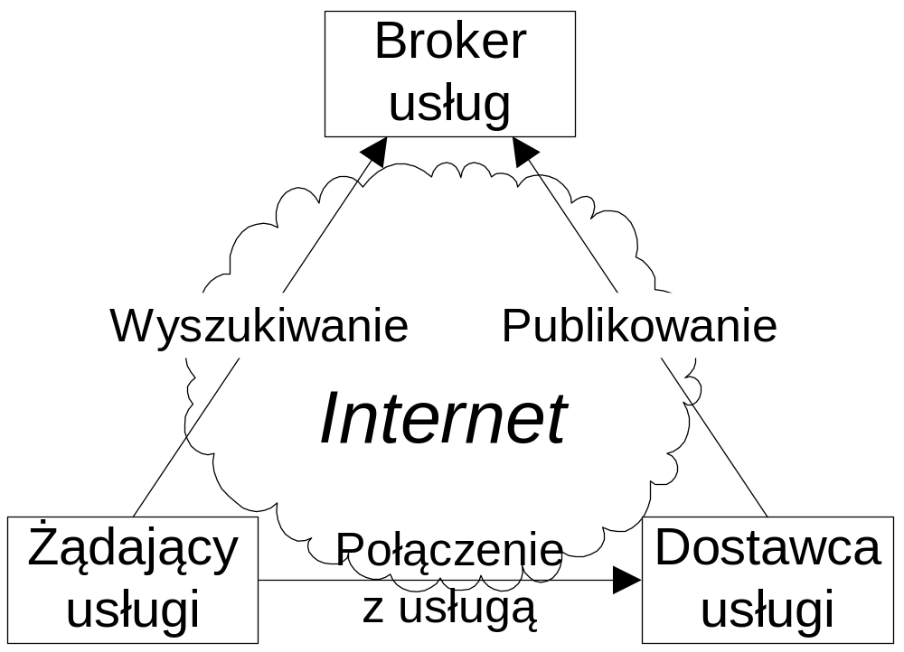
Usługi Webu – założenia architektoniczne (1)
Podobnie jak w wypadku tradycyjnego oprogramowania pośredniczącego niezbędne jest wyróżnienie klienta, dostawcy usług oraz serwisu umożliwiającego klientowi zlokalizowanie dostawcy.
Serwis taki, zwany brokerem usług, umożliwia klientowi
wyszukiwanie usług, zaś dostawcy
– publikowanie ich opisów.
Protokół nie jest binarny: środowisko
(Internet) wymaga oparcia
komunikacji na rozpowszech-
nionym protokole.
Zakłada się użycie HTTP
(ominięcie problemu zapór
ogniowych), choć potencjalnie
mogą to być też
inne protokoły.

Slide 11
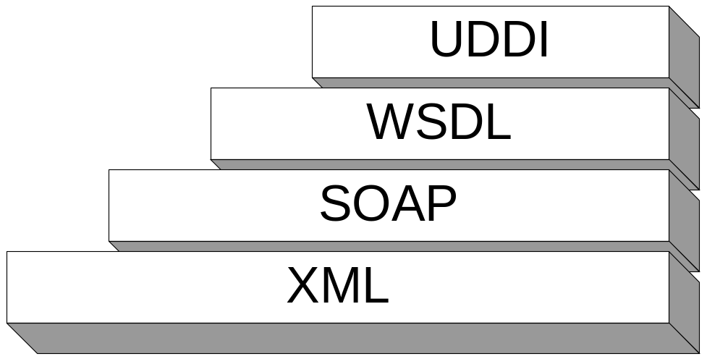
Usługi Webu – założenia architektoniczne (2)
Choć sam termin tego nie przesądza, zakłada się zastosowanie konkretnych popularnych technologii:
  skierowanie żądania wykonania usługi do określonego URL;
  sformułowanie żądania w postaci protokołu SOAP opartego na HTTP;
  Zdolność współdziałania serwisów jest uzależniona od istnienia niezależnego od poszczególnych systemów formatu wymiany informacji. Takim środkiem dla integracji informacyjnej stał się język XML.
Dotychczasowe prace doprowadziły
do ukształtowania następującego
„stosu protokołów Web Service”,
umożliwiającego komuni-
kację i wyszukiwanie usług:

Slide 12
Web Services – sytuacja na rynku
Podstawowym zakładanym zastosowaniem Web Services było B2B.
Praktyka wykazała, że obecnie lepiej rozwijają się jednak jako środek integracji informacyjnej przedsiębiorstwa.
Technologia znajduje się dopiero na etapie adaptacji. Większość przedsiębiorstw dopiero rozważa jej wykorzystanie lub eksperymentuje.
Dominują technologie Javy:
J2EE – pakiety komercyjne 16%
J2EE – rozwiązania “open-source” 14%
J2EE – rozwiązania komercyjne oraz “open-source” 22%
J2EE wraz z rozwiązaniami Microsoft .NET 26%
Microsoft .NET 9%
Technologia nie została wybrana 10%
Inne rozwiązania 3%
Źródło: "Adoption of Web Services & Technology Choices", TrendMarkers, March 2003, www.techmetrix.com
J2EE jest obecnie preferowane jako bardziej niezależne od dostawcy. Jednakże (liczne rozszerzenia oferowane przez poszczególnych producentów), nie można raczej mówić o autentycznej przenośności oprogramowania J2EE.

Slide 13
Prace nad Web Services w W3C: grupy robocze
Web Services Architecture Working Group:
  stworzenie modularnej architektury opartej na języku XML i architekturze Webu;
  niezależność od języków programowania, prostota, modularność, decentralizacja;
  terminologia i model współdziałania specyfikacji.
XML Protocol Working Group:
  Protokół SOAP: abstrakcyjny model, wiązanie z protokołami bazowymi, model odległych wołań procedur (RPC), kodowanie danych.
Web Services Description Working Group:
  Określenie standardowego formatu opisu interfejsów usług Webu;
Web Services Choreography Working Group:
  Specyfikacje środków dla komponowania usług Webu z innych usług niższego poziomu.
Coordination Group – koordynacja prac.

Slide 14
Simple Object Access Protocol (SOAP)
Specyfikacja złożona z 2 części oraz materiału wprowadzającego (Część „0” – Primer).
W części 1 określono budowę “koperty” (envelope) SOAP, stanowiącą ramy dla reprezentacji zawartości komunikatu, określającą adresata całości lub danej części komunikatu oraz wymagalność przetwarzania danej części.
Część 2 określa model danych SOAP, definiujący schemat kodowania dla typów danych wykorzystywanych w odległym wołaniu procedur (RPC). Definiuje też sposób związania SOAP z protokołem HTTP; wołania procedur i odpowiedzi mogą być w nim przesyłane zgodnie z modelem POST lub GET.
Określono strukturę dla wymiany komunikatów XML. Specyfikacja wskazuje wymagane i opcjonalne elementy komunikatu SOAP oraz sposoby jego kodowania i transmitowania.
Tworzy mechanizm modularnego opakowywania opisu semantyki aplikacji. Nie narzuca modelu programistycznego.

Slide 15
Komunikat SOAP
Komunikat jest zdefiniowany abstrakcyjnie, w odniesieniu do XML Infoset. Dopuszcza zatem różne reprezentacje implementacyjne; jedną z nich jest dokument XML.
SOAP jest w swojej istocie protokołem bezstanowym i jednokierunkowym. Umożliwia jednak budowę bardziej złożonych wzorców komunikacji.
Stanowi tylko jedną z warstw: Nie określa z jednej strony semantyki przesyłanych danych aplikacji; z drugiej zaś strony abstrahuje od takich zagadnień jak routing, niezawodność dostarczenia czy przekraczanie zapór ogniowych.
Struktura komunikatu SOAP:
  <?xml version='1.0' ?>
  <env:Envelope xmlns:env="http://www.w3.org/2003/05/soap-envelope">
  <env:Header>...</env:Header>
  <env:Body>...</env:Body>
  </env:Envelope>

Slide 16
Budowa komunikatu SOAP (1)
Elementem-korzeniem jest tzw. koperta (envelope). Może ona zawierać: nagłówek (Header) – opcjonalnie oraz ciało komunikatu (Body).
Bloki nagłówkowe (header blocks), będące podelementami elementu Header, zawierają informacje precyzujące sposób traktowania wiadomości (np. kodowanie zawartości czy autentykacja).
Pozycja nagłówkowa jest opisywana przez atrybuty:
  role: określa adresata danej pozycji (może to być adresat docelowy komunikatu lub jakiś węzeł pośredniczący). Standard określa m.in. rolę „next”, wskazującą na przetwarzanie tej pozycji nagłówkowej przez najbliższy węzeł SOAP. Brak atrybutu role oznacza przeznaczenie danej pozycji nagłówkowej dla ostatecznego odbiorcy.
  mustUnderstand: określa, czy pozycja musi zostać przetworzona przez jej adresata.

Slide 17
Budowa komunikatu SOAP (2)
Protokół przewiduje działania pośredników:
  mogą oni być odpowiedzialni np. za zarejestrowanie żądania w logu, zatwierdzenie go itp.
  atrybuty danego bloku nagłówkowego określają, czy może oraz czy musi być przetworzony przez dany węzeł.
  W wypadku przetworzenia bloku, jest on usuwany przed dalszym przesłaniem komunikatu. Może jednak być przez owego pośrednika ponownie umieszczony.
Ciało komunikatu: dane przeznaczone dla ostatecznego odbiorcy.
Kwalifikowanie przestrzenią nazwową jest obowiązkowe dla pozycji nagłówka; dla ciała komunikatu jest nieobowiązkowe.
Gdzie umieszczać informację: nagłówek czy ciało komunikatu?
  istnieje tu pewna dowolność, pozostawiająca decyzję projektantowi aplikacji;
  najważniejszym wskazaniem jest to, że dane zawarte w pozycjach nagłówkowych mogą być przetwarzane i uzupełniane przez pośredników.

Slide 18
SOAP: realizacja modelu RPC
Wołanie odległej procedury wymaga podania w żądaniu następujących danych:
  Adres węzła docelowego.
  Nazwa procedury/metody.
  Wszystkie argumenty przekazywane do metody.
  Wyraźne wyodrębnienie danych służących identyfikacji zasobu przetwarzającego od danych przeznaczonych do przetwarzania.
  Określenie sposobu komunikacji.
  Dodatkowe informacje w postaci pozycji nagłówkowych.
Wszystkie przekazane argumenty opatrzone są informacją o typie, zgodną z systemem typów XML Schema.
URI pozwalające zlokalizować właściwą metodę jest przekazywane w sposób zależny od protokołu. Może mianowicie pojawić się w nagłówkach lub też, jak w wypadku wiązania HTTP – znaleźć się na zewnątrz komunikatu SOAP (w żądaniu HTTP).

Slide 19
Wołanie RPC – ciało komunikatu
  <m:chargeReservation
  env:encodingStyle="http://www.w3.org/2003/05/soap-encoding"
  xmlns:m="http://travelcompany.example.org/">
  <m:reservation xmlns:m="http://travelcompany.example.org/reservation">
  <m:code>FT35ZBQ</m:code>
  </m:reservation>
  <o:creditCard xmlns:o="http://mycompany.example.com/financial">
  <n:name xmlns:n="http://mycompany.example.com/employees">
  Åke Jógvan Øyvind
  </n:name>
  <o:number>123456789099999</o:number>
  <o:expiration>2005-02</o:expiration>
  </o:creditCard>
  </m:chargeReservation>
Występuje tu wołanie metody chargeReservation. Jako argumenty podawane są kod rezerwacji oraz struktura z danymi karty.
Źródło: SOAP Part 0: Primer.

Slide 20
Odpowiedź RPC – ciało komunikatu
<m:chargeReservationResponse
env:encodingStyle="http://www.w3.org/2003/05/soap-encoding"
xmlns:rpc="http://www.w3.org/2003/05/soap-rpc"
xmlns:m="http://travelcompany.example.org/">
<rpc:result>m:status</rpc:result>
<m:status>confirmed</m:status>
<m:code>FT35ZBQ</m:code>
<m:viewAt>
http://travelcompany.example.org/reservations?code=FT35ZBQ
</m:viewAt>
</m:chargeReservationResponse>
Mamy tu element o nazwie równej nazwie metody z sufiksem „Response”. Wynikiem jest status operacji „potwierdzona” oraz dwa argumenty w trybie „out”: kod rezerwacji oraz URL strony z jej szczegółami.
Jak widzimy wartość rezultatu nie jest zagnieżdżona wprost w elemencie „result”. Wartość zwracana ma przypisaną nazwę elementu kwalifikowaną przestrzenią nazwową i dzięki temu może być w zwykły sposób przedmiotem definicji typu.

Slide 21
SOAP – scenariusze interakcji
W przypadku ogólnym, informacje nagłówkowe pozwalają określić korelację poszczególnych komunikatów. Mogą one tworzyć nie tylko interakcję odzwierciedlającą model RPC, ale także bardziej rozbudowane interakcje (np. kilkuetapowa „konwersacja” pomiędzy procesami).
W wypadku samego SOAP RPC jego wiązanie w protokole HTTP pozwala wykorzystać (zamiast kojarzenia żądania i odpowiedzi informacjami nagłówkowymi) mechanizm wołań HTTP: żądanie-odpowiedź.

Slide 22
SOAP: Sygnalizowanie błędów przetwarzania (1)
Możliwość zasygnalizowania błędu przetwarzania zależy od wybranego dla komunikatu SOAP mechanizmu przesyłania. W ramach elementu env:Body może pojawić się pojedynczy podelement o nazwie env:Fault. Element ten może zawierać podelementy:
  env:Code – kod błędu. Składa się z podelementu env:Value oraz (opcjonalnie) env:Subcode (ten ostatni ma znów budowę identyczną jak env:Code, przez co może budować wielopoziomową strukturę precyzującą rodzaj błędu).
  Na najwyższym poziomie, wartość kodu jest wskazywana jedną z określonych przez standard nazw, kwalifikowanych przestrzenią nazwową np. env:Sender (źle sformułowane żądanie).
  env:Reason – opis błędu w języku naturalnym.
  (opcjonalnie) – env:Detail (dodatkowy opis specyficzny dla aplikacji).
  (opcjonalnie) env:Node, env:Role – określają, który węzeł SOAP (URI) i występujący w jakiej roli wygenerował błąd. Brak tych elementów wskazuje na błąd u docelowego adresata.

Slide 23
SOAP: Sygnalizowanie błędów przetwarzania (2)
Standardowe kody błędów:
  Sender – komunikat został niewłaściwie sformułowany – wymaga poprawienia;
  Receiver – błąd po stronie odbiorcy; np. niemożność połączenia się z wymaganym przezeń zasobem czy inną usługą;
  MustUnderstand – obowiązkowa do przetworzenia pozycja nagłówkowa nie została zrozumiana;
  DataEncodingUnknown – węzeł-adresat nie rozumie zastosowanego kodowania danych;
  VersionMismatch – przesłany komunikat nie został zawarty w odpowiednio nazwanej kopercie (Envelope). Przestrzeń nazwowa lub nazwa lokalna jest niezgodna z oczekiwaną.
Jeśli błąd dotyczy przetwarzania danego nagłówka, to w nagłówku informacji zwrotnej oznajmiającej o błędzie znajdzie się (jedna lub więcej) pozycja env:NotUnderstood, podająca nazwę nie zrozumianej pozycji nagłówkowej: <env:NotUnderstood qname= "p:blok1"
  xmlns:p="http://przykladowy.org/namespacePrzykladu"/>

Slide 24
Przetwarzanie bloków nagłówkowych
Wyróżniono następujące standardowe wartości atrybutu „role” pozycji nagłówkowej:
  next – każdy węzeł SOAP, który napotka komunikat z taką pozycją;
  ultimateReceiver – ostateczny adresat. Równoznaczne z pominięciem atrybutu „role”.
  none – pozycja nie przeznaczona do bezpośredniego przetwarzania.
Węzeł SOAP musi przetworzyć:
  adresowane doń pozycje nagłówkowe opatrzone atrybutem mustUnderstand=”true”;
  jeśli jest węzłem docelowym – ciało komunikatu: pod warunkiem, że wcześniej przetworzył pomyślnie wszystkie obowiązkowe pozycje nagłówkowe.
Ponadto, jeśli przetworzenie jest nieobowiązkowe, zaś dany węzeł nie potrafi przetworzyć danej pozycji, opcjonalny atrybut env:relay=”true” spowoduje pozostawienie pozycji nagłówkowej w przekazywanym komunikacie.

